Slide 1
Machine Learning – Unsupervised Learning

Slide 2
Summary Supervised

Slide 3
¿Qué es Machine Learning?
Es una rama de la inteligencia artificial cuyo objetivo es desarrollar técnicas que permitan a los ordenadores aprender (realizar una o varias tareas de forma autónoma) con un previo entrenamiento.
Los modelos o programas resultantes deben ser capaces de generalizar comportamientos e inferencias para un conjunto más amplio (potencialmente infinito) de datos.

Slide 4
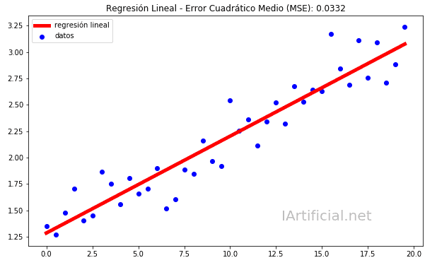
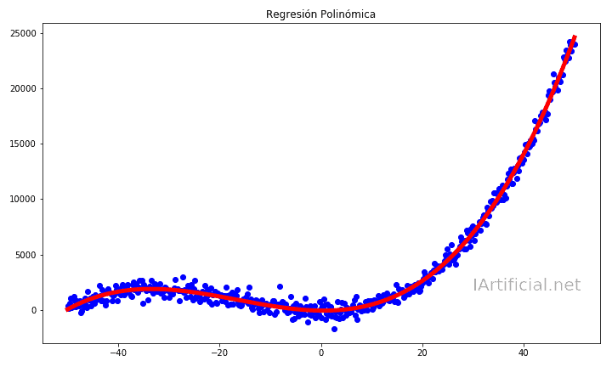


Supervisado: Algoritmos de regresión
Los algoritmos de regresión tienen como objetivo predecir valores continuos (1, 2.3, 5, 6954.2,…).
Parten de una fórmula para la creación de la línea o curva:

Slide 5
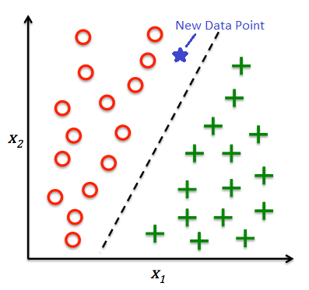
Supervisado: Algoritmos de clasificación
Los algoritmos de clasificación son algoritmos de aprendizaje supervisado cuyo objetivo es predecir etiquetas de clase categóricas para nuevas instancias.
Dos tipos principales:
Clasificación binaria: solo hay dos clases posibles. Ejemplo: correo spam o no spam (0 o 1)
Clasificación multi-clase: más de dos clases. Ejemplo: identificación de dígitos (0 a 9)

Slide 6
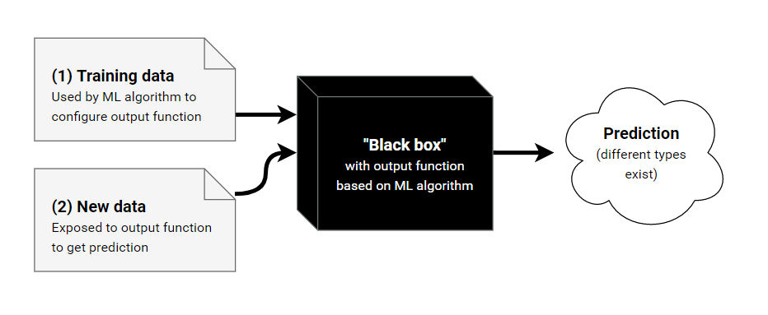
Modelo de Machine Learning
Un modelo de ML son un conjunto de parámetros y operaciones que permiten una entrada con datos (input) y, a partir de un proceso específico, obtiene una salida.
La salida normalmente son uno o más números que representan algo específico para el usuario.
Se le concede el nombre de “caja negra” habitualmente.

Slide 7
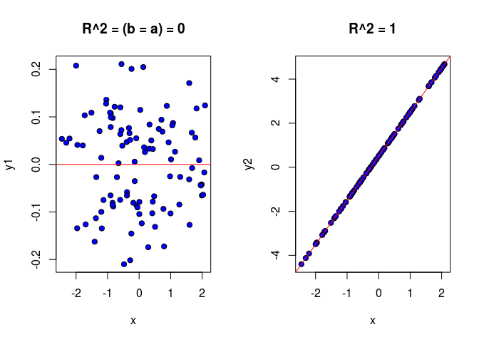
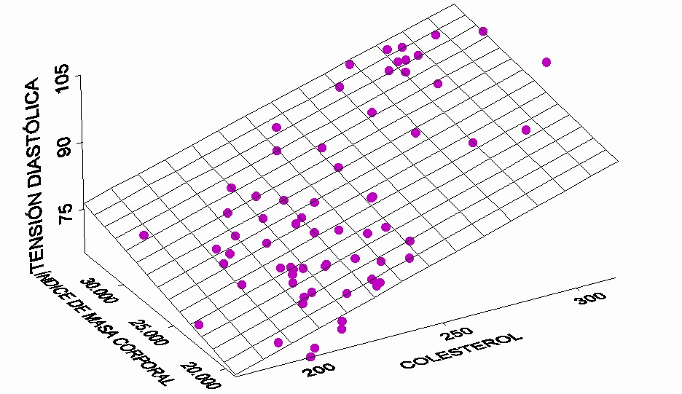
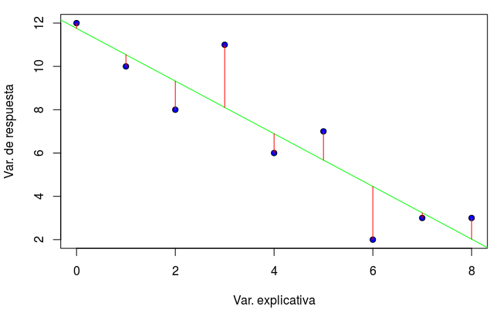
Regresión lineal: Regresión

Slide 8
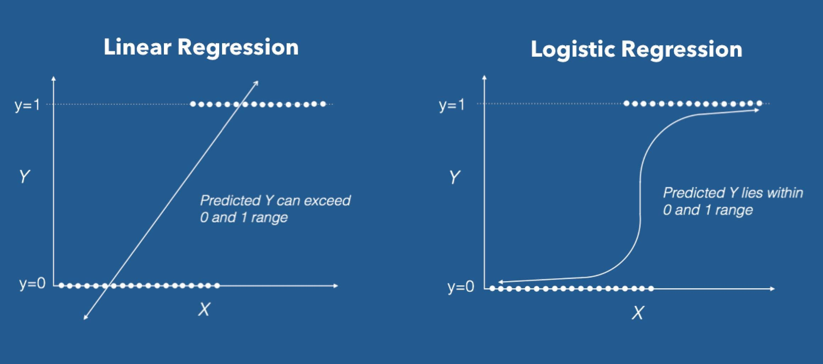
Regresión logística: clasificación

Slide 9
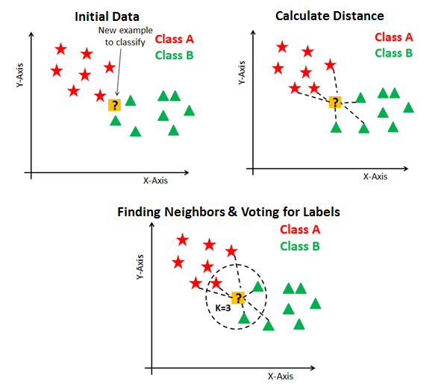
Knn: clasificación

Slide 10
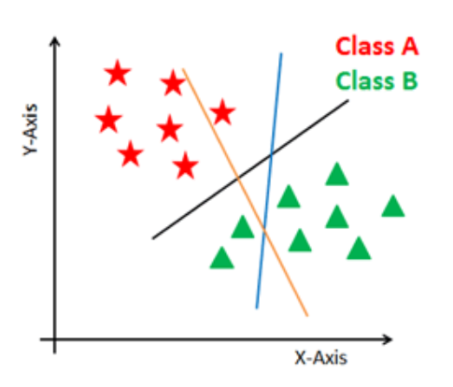
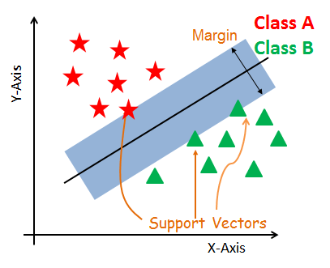
SVM: clasificación & regresión

Slide 11
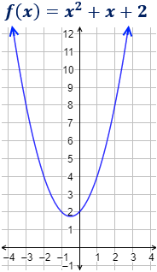
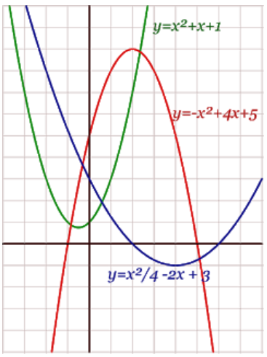
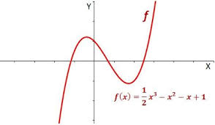
Regresión no lineal: regresión

Slide 12
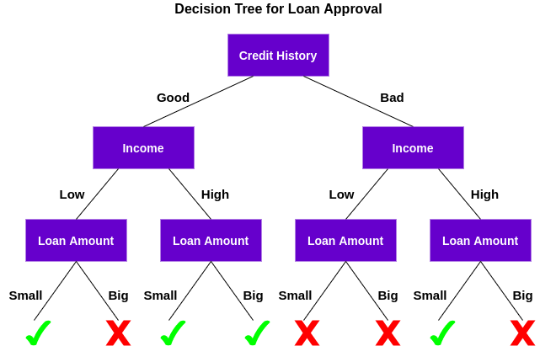
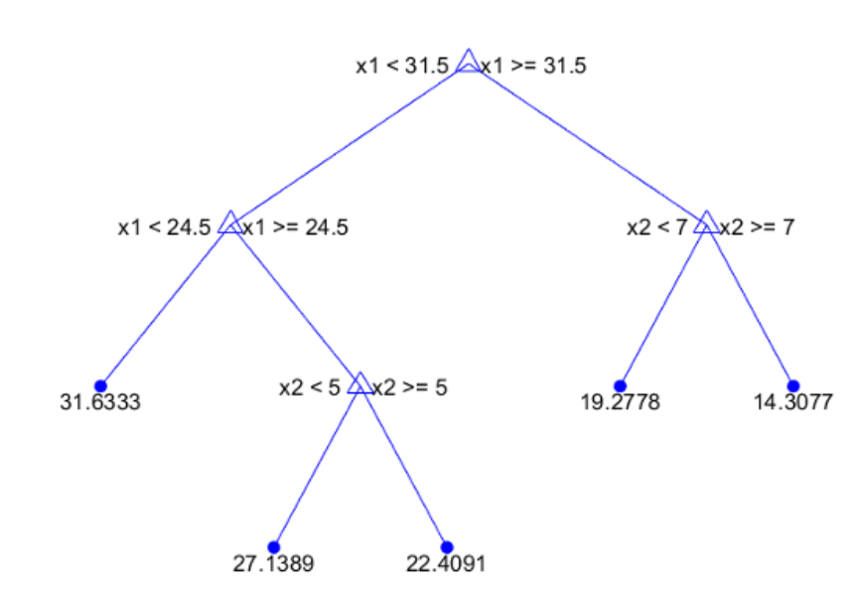
Árbol de decisión: clasificación & regresión

Slide 13
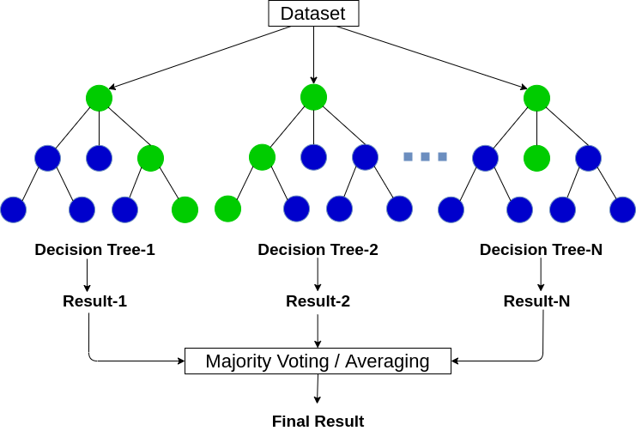
Random Forest: ensemble learning

Slide 14
Preguntas

